Slide 1
Havneplan og parkering
NM Son 16-17 sept 2017

Slide 2
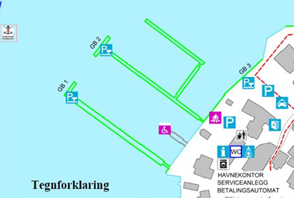
Gjestehavn
Fortøyning i bøyer på sydsiden av seilforeningens brygge er inkludert i deltakeravgiften.
Dersom noen ønsker å legge seg i gjestehavna, er dette i orden. Det er da ordinære priser i gjestehavna som gjelder, og betales på automaten ved havnekontoret.
Ved bruk av gjestehavna, er det ikke lov å la personlige eiendeler blir liggende på brygga. Det må da legges på SSFs område.
Fortøying i bøyer på sydsiden av seilforeningens brygge.
Soon SF

Slide 3
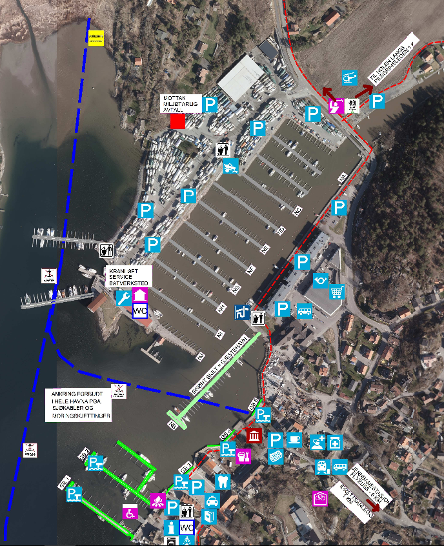
P
Parkering for deltakere.
Parkeringsplassen (Ørajordet)
ligger nord for Son sentrum og
over elva.
Det er begrenset med parkerings-
plasser i Son sentrum, så vi ber
deltakerne benytte parkeringen
på Ørajordet.

